Slide 1

TIẾNG VIỆT 2

Slide 2


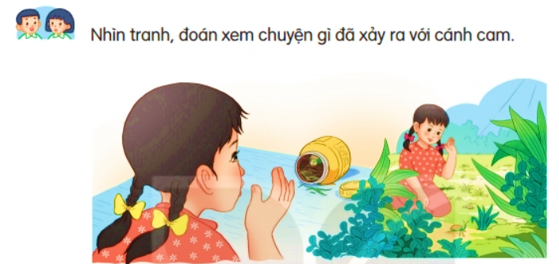
Nhìn tranh, đoán xem chuyện gì đã xảy ra với cánh cam.

Slide 3

Bài 16: TẠM BIỆT CÁNH CAM
S/64

Slide 4



  YÊU CẦU CẦN ĐẠT
Đọc đúng, rõ ràng bài, biết ngắt đúng, nhấn giọng phù hợp
Trả lời được các câu hỏi có liên quan đến bài đọc.
Biết chia sẻ những trải nghiệm, suy nghĩ, cảm xúc có liên quan đến bài đọc.

Slide 5
TẠM BIỆT CÁNH CAM
Chú cánh cam đi lạc vào nhà Bống. Chân chú bị thương, bước đi tập tễnh. Bống thương quá, đặt cánh cam vào một chiếc lọ nhỏ đựng đầy cỏ. Từ ngày đó, cánh cam trở thành người bạn nhỏ xíu của Bống.
Cánh cam có đôi cánh xanh biếc, óng ánh dưới ánh nắng mặt trời. Mỗi khi nghe tiếng động, chú khệ nệ ôm cái bụng tròn lẳn, trốn vào đám cỏ rối. Bống chăm sóc cánh cam rất cẩn thận. Hằng ngày, em đều bỏ vào chiếc lọ một chút nước và những ngọn cỏ xanh non.
Nhưng Bống cảm thấy cánh cam có vẻ ngơ ngác không vui, chắc chú nhớ nhà và nhớ bạn bè. Đoán vậy, Bống mang cánh cam thả ra bãi cỏ sau nhà. Tạm biệt cánh cam bé nhỏ, Bống hi vọng chú sẽ tìm được đường về căn nhà thân thương của mình.
(Minh Đăng)
Notes:
ĐỌc mẫu
Tìm từ khó đọc

Slide 6
TẠM BIỆT CÁNH CAM
1
Chú cánh cam đi lạc vào nhà Bống. Chân chú bị thương, bước đi tập tễnh. Bống thương quá, đặt cánh cam vào một chiếc lọ nhỏ đựng đầy cỏ. Từ ngày đó, cánh cam trở thành người bạn nhỏ xíu của Bống.
Cánh cam có đôi cánh xanh biếc, óng ánh dưới ánh nắng mặt trời. Mỗi khi nghe tiếng động, chú khệ nệ ôm cái bụng tròn lẳn, trốn vào đám cỏ rối. Bống chăm sóc cánh cam rất cẩn thận. Hằng ngày, em đều bỏ vào chiếc lọ một chút nước và những ngọn cỏ xanh non.
Nhưng Bống cảm thấy cánh cam có vẻ ngơ ngác không vui, chắc chú nhớ nhà và nhớ bạn bè. Đoán vậy, Bống mang cánh cam thả ra bãi cỏ sau nhà. Tạm biệt cánh cam bé nhỏ, Bống hi vọng chú sẽ tìm được đường về căn nhà thân thương của mình.
(Minh Đăng)
2
3
Notes:
ĐỌc nối tiếp

Slide 7
Luyện đọc từ khó
tập tễnh
khệ nệ
xanh biếc
tròn lẳn
mặt trời
trốn

Slide 8
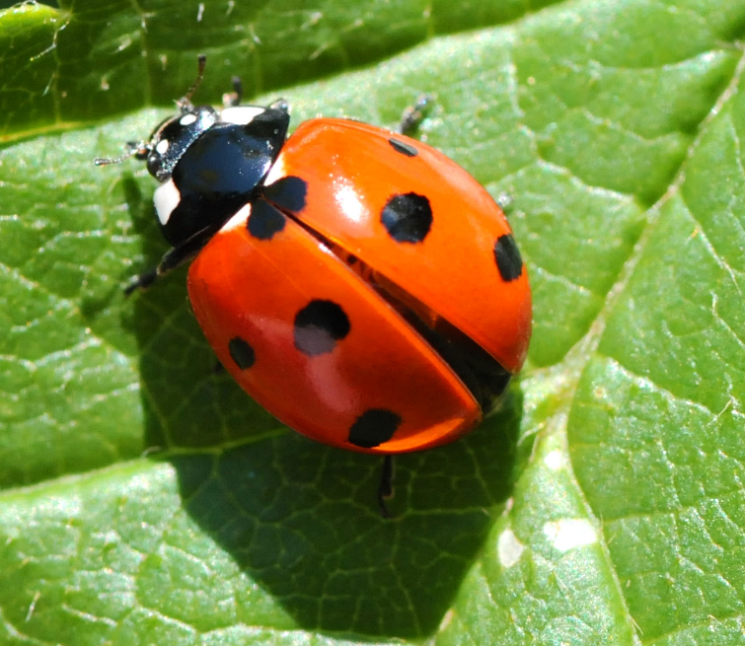
TẠM BIỆT CÁNH CAM
Chú cánh cam đi lạc vào nhà Bống. Chân chú bị thương, bước đi tập tễnh. Bống thương quá, đặt cánh cam vào một chiếc lọ nhỏ đựng đầy cỏ. Từ ngày đó, cánh cam trở thành người bạn nhỏ xíu của Bống.
1
Cánh cam:
Tập tễnh:
dáng đi không cân, bên cao bên thấp.

Slide 9
TẠM BIỆT CÁNH CAM
Cánh cam có đôi cánh xanh biếc, óng ánh dưới ánh nắng mặt trời. Mỗi khi nghe tiếng động, chú khệ nệ ôm cái bụng tròn lẳn, trốn vào đám cỏ rối. Bống chăm sóc cánh cam rất cẩn thận. Hằng ngày, em đều bỏ vào chiếc lọ một chút nước và những ngọn cỏ xanh non.
2

Slide 10
Đọc câu dài
Hằng ngày, em đều bỏ vào chiếc lọ một chút nước và những ngọn cỏ xanh non.

Slide 11
Óng ánh:
phản chiếu ánh sáng lấp lánh, trông đẹp mắt.
Khệ nệ:
dáng đi chậm chạp như phải mang vác nặng.

Slide 12
TẠM BIỆT CÁNH CAM
Nhưng Bống cảm thấy cánh cam có vẻ ngơ ngác không vui, chắc chú nhớ nhà và nhớ bạn bè. Đoán vậy, Bống mang cánh cam thả ra bãi cỏ sau nhà. Tạm biệt cánh cam bé nhỏ, Bống hi vọng chú sẽ tìm được đường về căn nhà thân thương của mình.
(Minh Đăng)
3
Notes:
ĐỌc nối tiếp

Slide 13

Luyện đọc nhóm

Slide 14






Yêu cầu
- Phân công đọc theo khổ thơ
- Tất cả thành viên đều đọc
- Sửa lỗi cho bạn nếu bạn đọc chưa đúng.
Luyện đọc nhóm

Slide 15

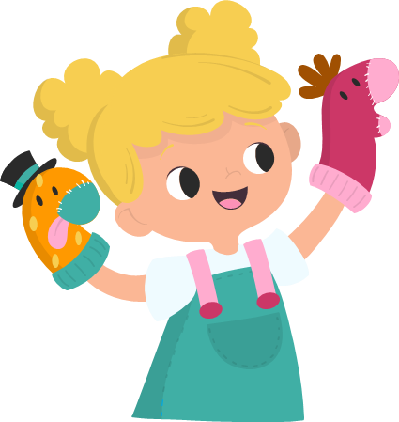
Luyện đọc
toàn bài

Slide 16
TẠM BIỆT CÁNH CAM
Chú cánh cam đi lạc vào nhà Bống. Chân chú bị thương, bước đi tập tễnh. Bống thương quá, đặt cánh cam vào một chiếc lọ nhỏ đựng đầy cỏ. Từ ngày đó, cánh cam trở thành người bạn nhỏ xíu của Bống.
Cánh cam có đôi cánh xanh biếc, óng ánh dưới ánh nắng mặt trời. Mỗi khi nghe tiếng động, chú khệ nệ ôm cái bụng tròn lẳn, trốn vào đám cỏ rối. Bống chăm sóc cánh cam rất cẩn thận. Hằng ngày, em đều bỏ vào chiếc lọ một chút nước và những ngọn cỏ xanh non.
Nhưng Bống cảm thấy cánh cam có vẻ ngơ ngác không vui, chắc chú nhớ nhà và nhớ bạn bè. Đoán vậy, Bống mang cánh cam thả ra bãi cỏ sau nhà. Tạm biệt cánh cam nhỏ bé, Bống hi vọng chú sẽ tìm được đường về căn nhà thân thương của mình.
(Minh Đăng)
Notes:
Đọc toàn bài

Slide 17

TÌM HIỂU BÀI

Slide 18
1
Bống làm gì khi thấy cánh cam bị thương?
Chú cánh cam đi lạc vào nhà Bống. Chân chú bị thương, bước đi tập tễnh. Bống thương quá, đặt cánh cam vào một chiếc lọ nhỏ đựng đầy cỏ. Từ ngày đó, cánh cam trở thành người bạn nhỏ xíu của Bống.
Khi thấy cánh cam bị thương, Bống đặt cánh cam vào một chiếc lọ nhỏ đựng đầy cỏ.

Slide 19
2
a. Bống chăm sóc cánh cam như thế nào?
Cánh cam có đôi cánh xanh biếc, óng ánh dưới ánh nắng mặt trời. Mỗi khi nghe tiếng động, chú khệ nệ ôm cái bụng tròn lẳn, trốn vào đám cỏ rối. Bống chăm sóc cánh cam rất cẩn thận. Hằng ngày, em đều bỏ vào chiếc lọ một chút nước và những ngọn cỏ xanh non.
Bống chăm sóc cánh cam rất cẩn thận.

Slide 20
2
b. Câu văn nào cho em biết Bống chăm sóc cánh cam rất cẩn thận?
Cánh cam có đôi cánh xanh biếc, óng ánh dưới ánh nắng mặt trời. Mỗi khi nghe tiếng động, chú khệ nệ ôm cái bụng tròn lẳn, trốn vào đám cỏ rối. Bống chăm sóc cánh cam rất cẩn thận. Hằng ngày, em đều bỏ vào chiếc lọ một chút nước và những ngọn cỏ xanh non.
Câu văn cho em biết Bống chăm sóc cánh cam rất cẩn thận là: Hằng ngày, em đều bỏ vào chiếc lọ một chút nước và những ngọn cỏ xanh non.

Slide 21
3
Vì sao Bống thả cánh cam đi?
Nhưng Bống cảm thấy cánh cam có vẻ ngơ ngác không vui, chắc chú nhớ nhà và nhớ bạn bè. Đoán vậy, Bống mang cánh cam thả ra bãi cỏ sau nhà. Tạm biệt cánh cam nhỏ bé, Bống hi vọng chú sẽ tìm được đường về căn nhà thân thương của mình.
Bống thả cánh cam đi vì: Bống nghĩ cánh cam buồn do nhớ nhà, nhớ bạn bè.

Slide 22

4
Nếu là Bống, em có thả cánh cam đi không? Vì sao?

Slide 23
Nội dung
Bài đọc kể một câu chuyện về chú cánh cam đi lạc, được Bống chăm sóc.

Slide 24
LUYỆN ĐỌC LẠI

Slide 25
TẠM BIỆT CÁNH CAM
Chú cánh cam đi lạc vào nhà Bống. Chân chú bị thương, bước đi tập tễnh. Bống thương quá, đặt cánh cam vào một chiếc lọ nhỏ đựng đầy cỏ. Từ ngày đó, cánh cam trở thành người bạn nhỏ xíu của Bống.
Cánh cam có đôi cánh xanh biếc, óng ánh dưới ánh nắng mặt trời. Mỗi khi nghe tiếng động, chú khệ nệ ôm cái bụng tròn lẳn, trốn vào đám cỏ rối. Bống chăm sóc cánh cam rất cẩn thận. Hằng ngày, em đều bỏ vào chiếc lọ một chút nước và những ngọn cỏ xanh non.
Nhưng Bống cảm thấy cánh cam có vẻ ngơ ngác không vui, chắc chú nhớ nhà và nhớ bạn bè. Đoán vậy, Bống mang cánh cam thả ra bãi cỏ sau nhà. Tạm biệt cánh cam bé nhỏ, Bống hi vọng chú sẽ tìm được đường về căn nhà thân thương của mình.
(Minh Đăng)
Notes:
ĐỌc mẫu
Tìm từ khó đọc

Slide 26
LUYỆN TẬP
THEO VĂN BẢN ĐỌC

Slide 27




1
Những từ ngữ nào dưới đây được dùng trong bài để miêu tả cánh cam?
xanh biếc
óng ánh
tròn lẳn
khệ nệ
thân thương

Slide 28
2
Thay lời bạn Bống, hãy nói lời động viên, an ủi cánh cam khi bị thương.
M: Tớ biết là cậu đang đau.
M: Bạn có đau không?
02
Sử dụng câu hỏi
M: Cậu sẽ khỏe lại thôi mà!
03
Dự đoán về những điều tốt đẹp
01
Sử dụng mẫu câu Tôi biết… thể hiện sự đồng cảm
Notes:
GV cho HS tự đặt rồi chiếu câu tham khảo sau
Thầy cô tự thêm câu giúp người soạn nhé

Slide 29
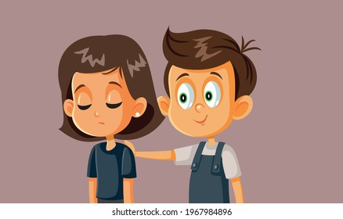
3
Nếu thấy bạn đang buồn, em sẽ nói gì?
02
Sử dụng câu hỏi
03
Dự đoán về những điều tốt đẹp
01
Sử dụng mẫu câu Tôi biết… thể hiện sự đồng cảm
Notes:
GV cho HS tự đặt rồi chiếu câu tham khảo sau
Thầy cô tự thêm câu giúp người soạn nhé

Slide 30


Củng cố

Slide 31
Bống làm gì khi thấy cánh cam bị thương?
A. Bống rất thương cánh cam.
B. Bống nhặt cánh cam vào một cái lọ nhỏ đựng đầy cỏ.
C. Bống hi vọng cánh cam sẽ tìm được đường về căn nhà thân thương của mình.

Slide 32
Đâu là từ ngữ chỉ hoạt động của cánh cam?
A. xanh biếc
B. đi lạc
C. tròn lẳn

Slide 33
  YÊU CẦU CẦN ĐẠT
Đọc đúng, rõ ràng bài, biết ngắt đúng, nhấn giọng phù hợp
Trả lời được các câu hỏi có liên quan đến bài đọc.
Biết chia sẻ những trải nghiệm, suy nghĩ, cảm xúc có liên quan đến bài đọc.

Slide 34

Vận dụng
Hôm nay, con học bài gì ?
Sau bài học, con cảm nhận thế nào ?

Slide 35

Định hướng tiếp theo
Về nhà đọc và trả lời bài.
Chuẩn bị tiết Luyện tập: MRVT về các loài vật nhỏ bé; Dấu chấm, dấu chấm hỏi/ SGK.tr 66
Nghe viết: Tạm biệt cánh cam/ SGK.tr 65

